Slide 1
Data Science Applications 조별과제 9주차
KOREA AERO SPACE UNIV.
손현오

Slide 2
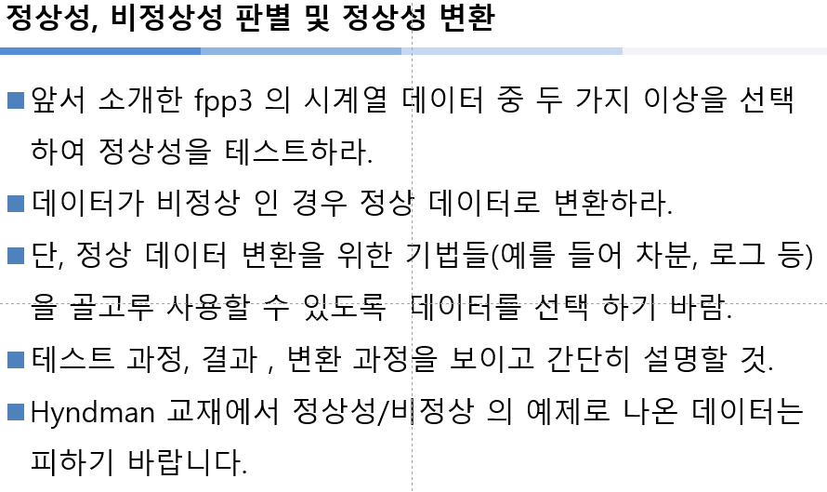
정상성, 비정상성 판별 및 정상성 변환
KOREA AERO SPACE UNIV.
fpp3 의 시계열 데이터 중에 us_gasoline 와 Canadian_gas 를 선택

Slide 3
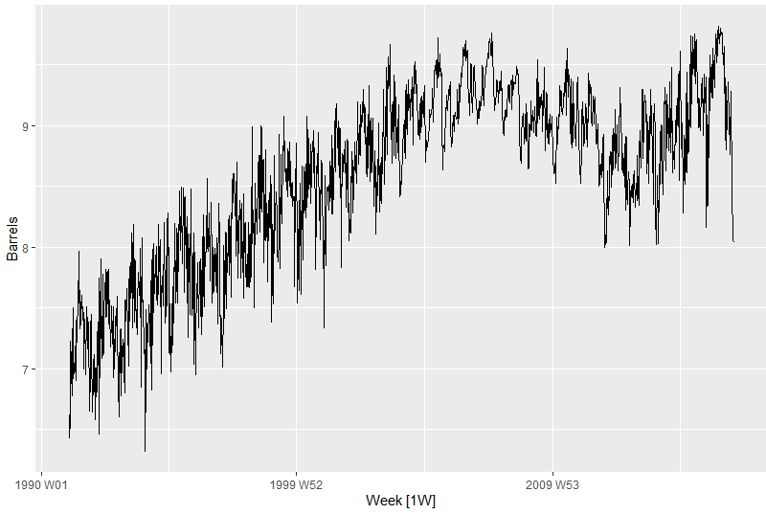
1
us_gasoline
Us_gasoline의 경우는 지역적인 수준이 변동하고 있고 또한 지역적으로 추세 패턴도 보임. 따라서 이 계열은 비정상 계열임.

Slide 4
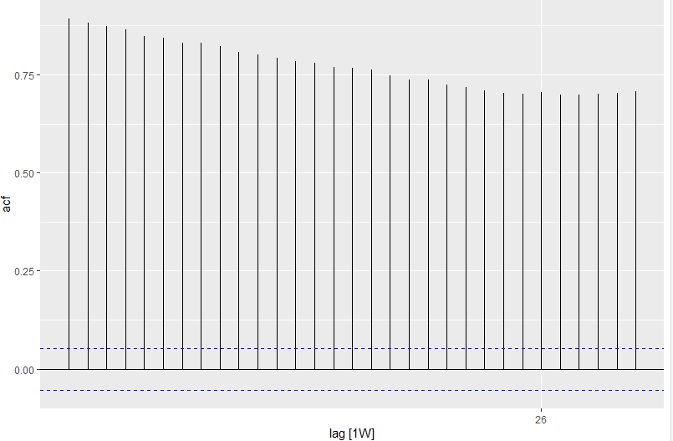
1
us_gasoline
Us_gasoline의 ACF를 plot 해본 결과 비정상 시계열의 패턴인 ACF가 천천히 감소하는 것을 확인 할 수 있음

Slide 5
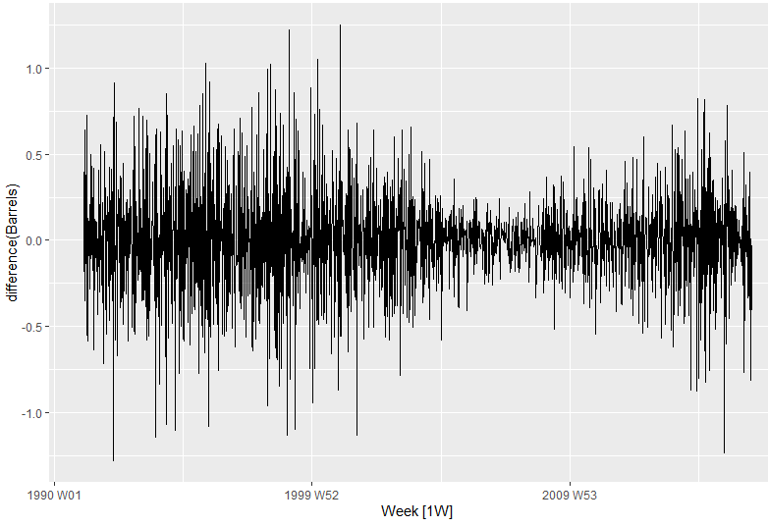
1
us_gasoline
Us_gasoline의 lag 1의 차분을 취한 결과임. Lag 1 차분을 보면 평균값 또는 수준 값은 어느 정도 일정하게 유지를 하지만 다소 극단치가 있음.

Slide 6
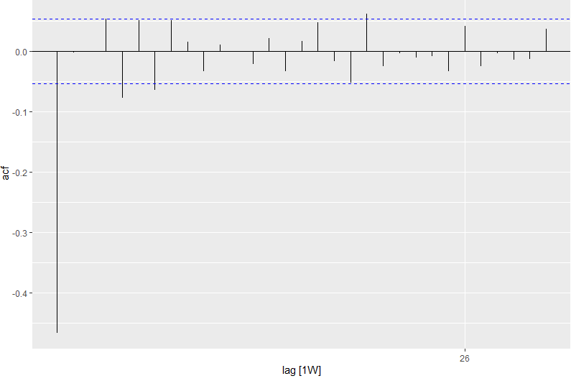
1
us_gasoline
Us_gasoline의 lag 1의 차분에 대한 ACF plot임. 대부분의 자기회귀계수들이 작은 값으로 유의미한 수준이지만 극단치가 나타난 것을 보아 아직 까지 비정상계열이라고 볼 수 있음. 차분의 결과 계열이 정상이 아니 여서 차분계열의 차분인 2차 차분을 계산 해야함.

Slide 7
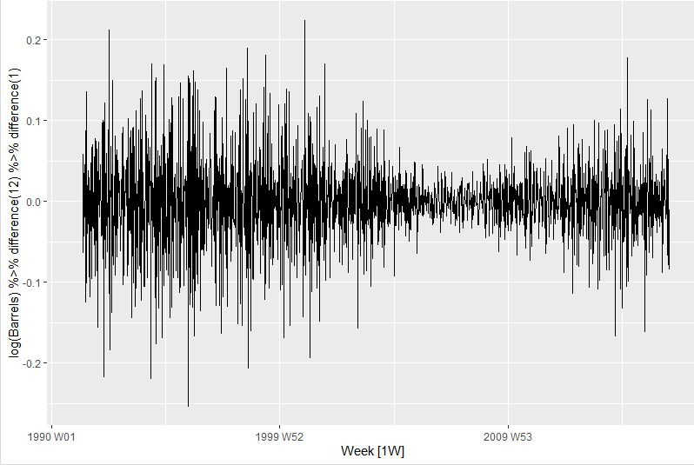
1
us_gasoline
계열에 대해서 log를 취하고 계절성을 제거하기 위해서 계절성 차분을 실행한 뒤에 계열에 대해서 1차 차분을 취하니깐 결과 계열의 값들이 평균값 또는 수준 값은 일정하게 유지를 하는 것을 확인 할 수 있음. 1차 차분만 하였을 경우와 비교하면 값들의 폭이 0.2~(-0.2)로 줄어든 것을 확인함. 데이터가 정상데이터로 변환되었음.

Slide 8
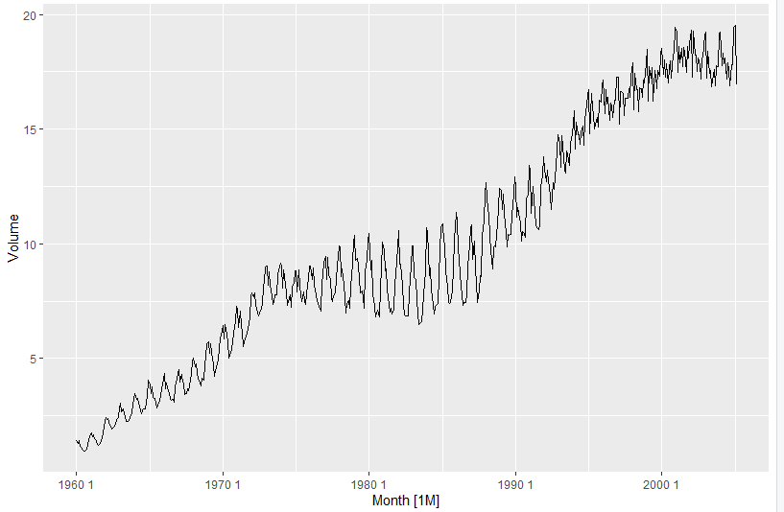
2
Canadian_gas
Canadian_gas의 경우는 계열 전체적으로 추세 패턴이 보임. 따라서 이 계열은 비정상 계열임.

Slide 9
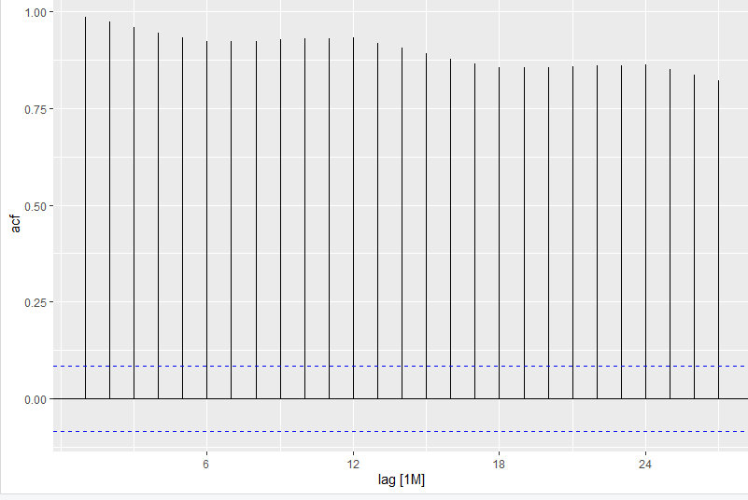
2
Canadian_gas
Canadian_gas의 ACF를 plot 해본 결과 비정상 시계열의 패턴인 ACF가 천천히 감소하는 것을 확인 할 수 있음

Slide 10
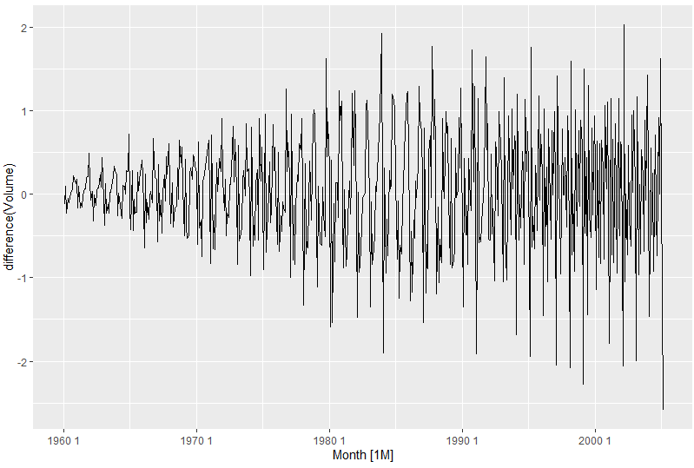
2
Canadian_gas
Canadian_gas의 lag 1의 차분을 취한 결과임. Lag 1 차분을 보면 평균값 또는 수준 값은 어느 정도 일정하게 유지를 하지만 다소 극단치가 있음.

Slide 11
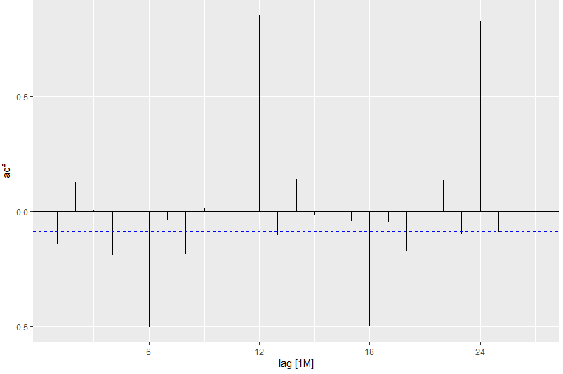
2
Canadian_gas
Canadian_gas의 lag 1의 차분에 대한 ACF plot임. 대부분의 자기회귀계수들이 작은 값으로 유의미한 수준이지만 극단치가 나타난 것을 보아 아직 까지 비정상계열이라고 볼 수 있음. 차분의 결과 계열이 정상이 아니 여서 차분계열의 차분인 2차 차분을 계산 해야함.

Slide 12
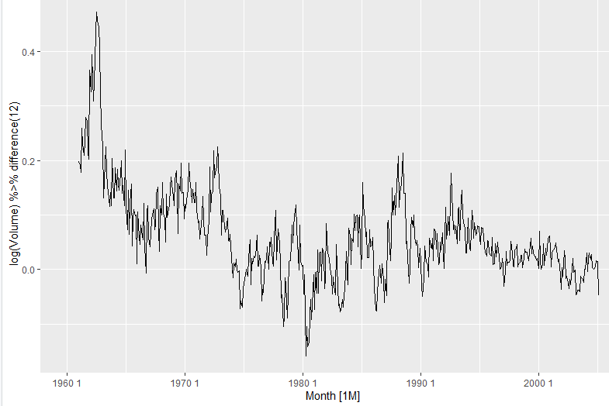
2
Canadian_gas
Canadian_gas의 계열에 log와 계절성을 제거하기 위해 계절성 차분을 취했지만 하락 추세 패턴이 보임.

Slide 13
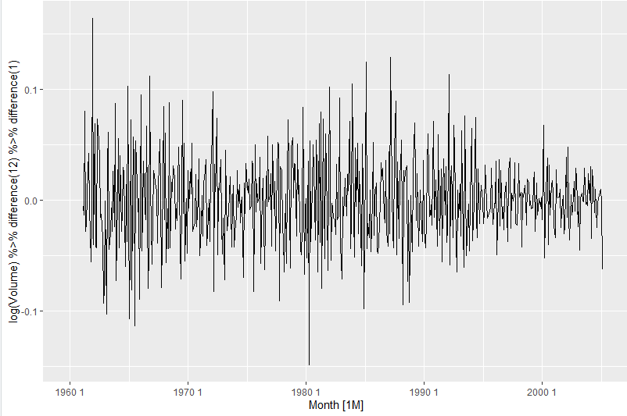
2
Canadian_gas
Canadian_gas의 계열에 대해서 log를 취하고 계절성을 제거하기 위해서 계절성 차분을 실행한 뒤에 계열에 대해서 1차 차분을 취하니깐 결과 계열의 값들이 평균값 또는 수준 값은 일정하게 유지를 하는 것을 확인 할 수 있음. 1차 차분만 하였을 경우와 비교하면 값들의 폭이 0.15~(-0.15)로 줄어든 것을 확인함. 데이터가 정상데이터로 변환되었음.

Slide 14
감사합니다.

